Slide 1
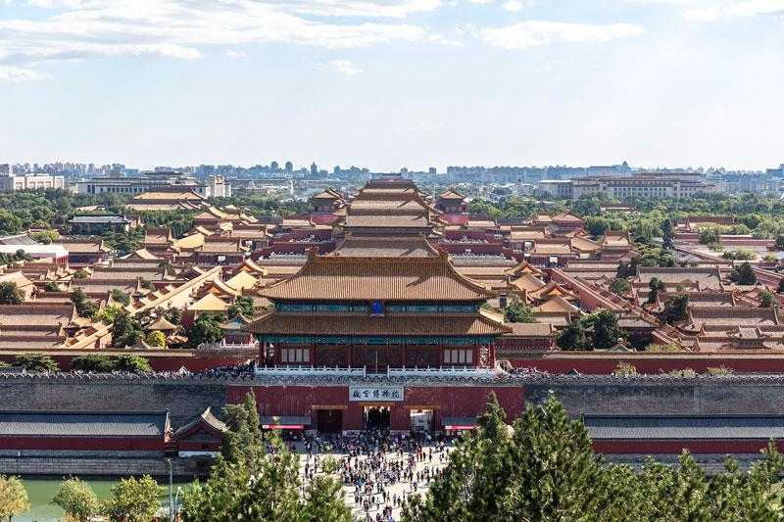
第1课
中国古代政治制度的形成与发展
课程标准：
1.了解中国古代政治制度的发展演变；
2.了解宰相制度和地方行政层级管理的变化，认识自秦起中央集权政治制度的演变脉络。
Notes:
中国是一个有着5000年文明史的统一的多民族国家，历代政府在制度安排方面凝聚的政治智慧和治国经验，其政治制度发展变化的线索之绵长、体系之完备、经验之丰富、影响之深远，是世界上许多国家或民族所难与相比的。
（结合面对2020年疫情中国展现的中国速度、治理效果、大国责任，感受政府的政治智慧和治国经验，得益于政治制度的优越性，引出古代的政治制度。）

Slide 2
整体感知
中国古代政治制度
原始社会:
禅让制
先秦时期:
奴隶社会:
王位世袭制、分封制、宗法制
封建社会:
君主专制中央集权制

Slide 3

一、先秦时期的政治制度
★结合所学，说出材料分别反映了哪个时期的哪一种政治制度？
史料1：大道之行也，天下为公，选贤与能，讲信修睦。故人不独亲其亲，不独子其子……——《礼记·礼运》
原始社会：禅让制
史料2：今大道既隐,天下为家。各亲其亲,各子其子,货力为己。 ——《礼记·礼运》
夏朝开始：世袭制
史料3：周公兼制天下，立七十一国，姬姓独居五十三人。 ——《荀子·儒效》
周：
分封制
史料4：自武王至幽王，传十二世十三王，基本上行嫡长子世袭制。——袁行霈等主编《中华文明》
周：
宗法制

Slide 4
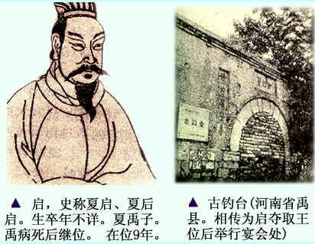
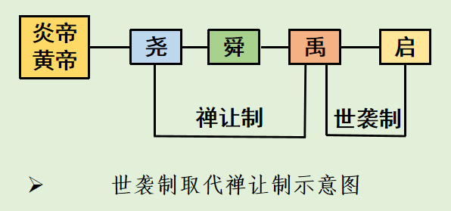

一、先秦时的政治制度
1、夏 —— 世袭制
约公元前2070年，禹建立了我国最早的奴隶制王朝国家夏。禹死后，其子启继位，打破了原始民主制下的禅让政治传统，世袭制代替了禅让制。
这一“代替”带来了哪些变化？
认识：血缘政治开端，宗法观念萌芽；生产力发展的产物，顺应历史趋势和社会进步，但不能保证继承人的才能与品德。
权力传承：
传贤 → 传子
政权性质：
公天下 → 家天下
社会形态：
原始公有制 → 奴隶私有制
世袭制取代禅让制是私有制推动，生产力发展的结果，是历史的进步
Notes:
尽管奴隶制是残酷的，但它相对原始状态是进步的。（同理，君主制在一定历史时期也有积极作用）

Slide 5
★结合所学，说出材料分别反映了世袭制的主要传承方式有哪些？
材料1：据《史记夏本纪》记载，夏王朝先后有14世17王，其中一次是弟之子死后王位复归于兄之子，两次是兄终弟及，其余都是父死子继。
材料2：中丁（商王名）之前，商王法定配偶所生之子常依长幼之序兄终弟及，幼帝死后王位再复归于长兄之子继承。
王位继承的主要方式：兄终弟及，父死子继

Slide 6
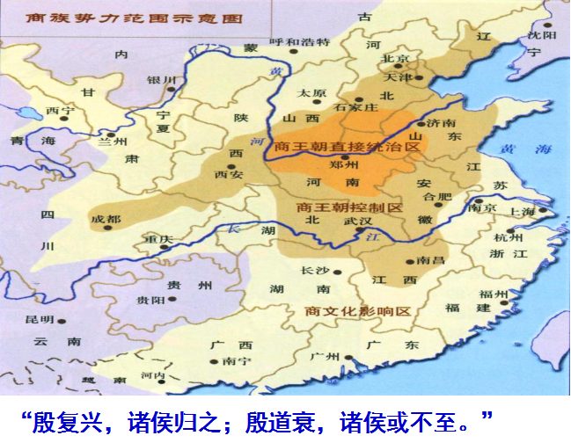
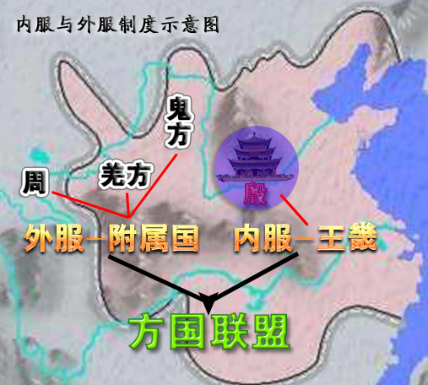
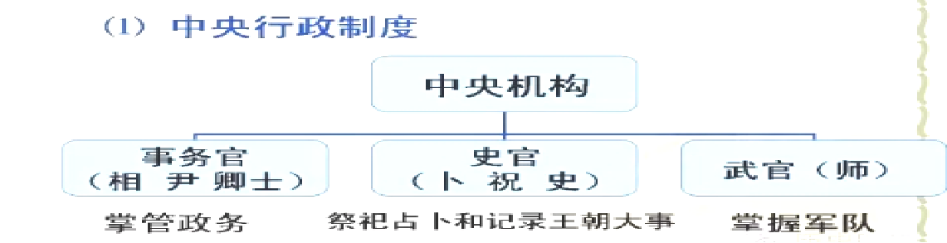
一、先秦时的政治制度
公元前1600年，商汤灭夏，商朝建立
2、商 —— 地方制度：内外服制（松散联盟）
（1）内服：商王直接控制的王畿地区 （2）外服：商王间接控制的方国和部落
中央：商朝已经有较系统的国家机构和分掌内外服各类事务的官吏
特点：直接统治和间接统治相结合
商王对外服控制力有限
Notes:
商朝：中国第一个有直接的同时期的文字记载的王朝。（鸣条之战灭夏）
方国处于独立、半独立的状态。（方国首领只要臣服于商王，还是原来的部落首领；西周则选派亲族、功臣等去做地方的诸侯。 ）

Slide 7
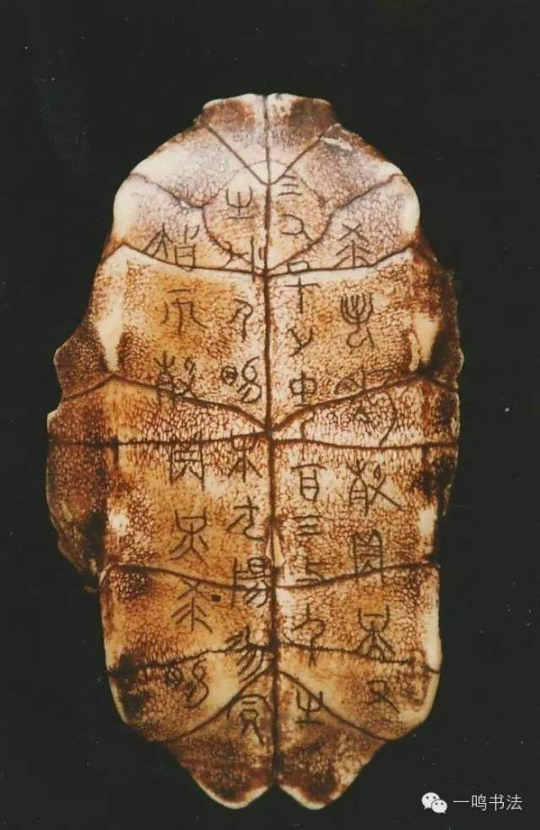
商朝人在龟甲上刻字用于祭祀占卜和记录。左图龟甲反映了商朝统治者通过占卜来决定国家大事。
王权具有了神秘色彩

Slide 8
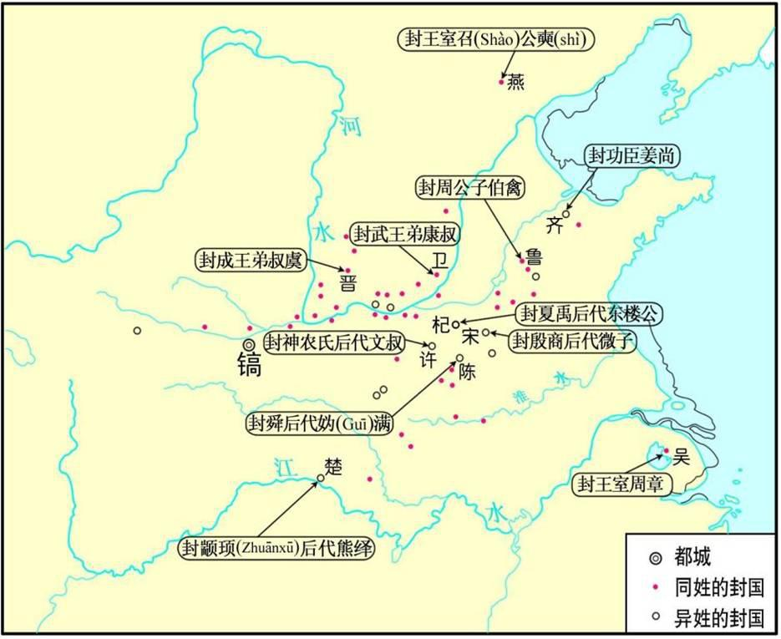
一、先秦时的政治制度
公元前1046年，武王伐纣，灭商，西周建立
3、周 —— 分封制、宗法制
（1）分封制
★根据材料一，概括西周实行分封制的原因和对象。
材料1：周人以西方的一个小国代商而有天下，苦于兵力单薄，不足以统治东方各族人民，于是大封同姓、异姓及古帝王之后于东方，以为周室的“藩屏”。
原因：西周疆域广大，兵力单薄，不足以统治东方各族。
封建亲戚，以藩屏周
对象：同姓贵族、异姓功臣、旧贵族
★分封哪些地方？
分封地区
除镐京和东都洛邑附近的王畿地区之外的其他地方
Notes:
周初分封71个诸侯国，姬姓占53

Slide 9
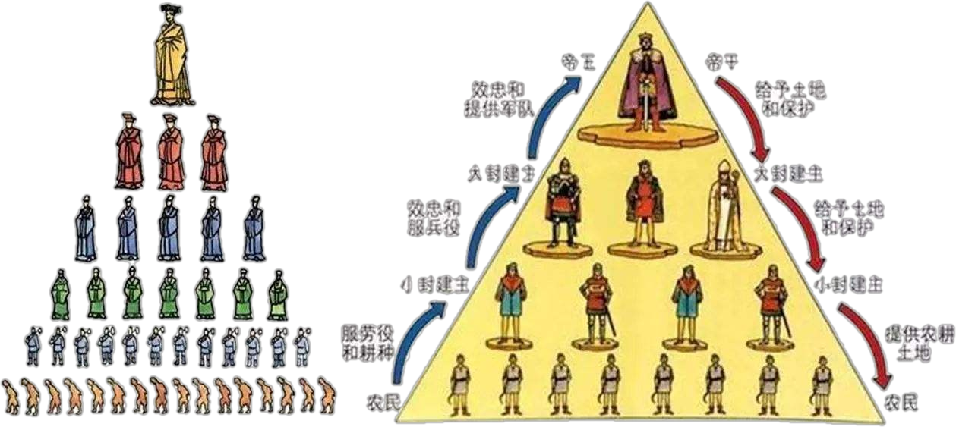
一、先秦时的政治制度
天子
3、周 —— 分封制、宗法制
（1）分封制
作用：
积极：
①扩大了疆域，有利于边远地
区开发;
②加强了周天子对地方的政治
统治。(天下共主);
③促进文化认同，为中华民族
的形成奠定基础。
消极：诸侯独立性强，为春秋战
国割据埋下隐患。
诸侯
天有十日，人有十等。下所以事上，上所以共神也。故王臣公，公臣大夫，大夫臣士，士臣皂。——《左传·昭公七年》
卿大夫
士
通过分封，西周形成了怎样的等级序列？
平民
周天子——诸侯——卿大夫——士
奴隶
◇诸侯义务：
政治上：听命天子，朝觐述职 军事上：镇守疆土，随从作战
经济上：交纳贡赋
◇诸侯权利：世袭领有封土，在封土内再分封，高度自主的行政权力（设置官员、建立武装、征派赋役等）
Notes:
朝觐以距离京师的远近，有的一年一次，也有两三年一次。
贡赋与后世的税收不同，收税定时、定量，缴纳什么有规定。贡赋交什么并不统一，可以是马匹、粮食，也可以交地方特产、珍鸟奇兽。
封国内的土地，原则上诸侯只有占有权和使用权，没有所有权，不得买卖和转让。
分封制导致地方分权，而不是中央集权。
那用什么原则来解决接班人和土地的再分配问题呢？——宗法制

Slide 10
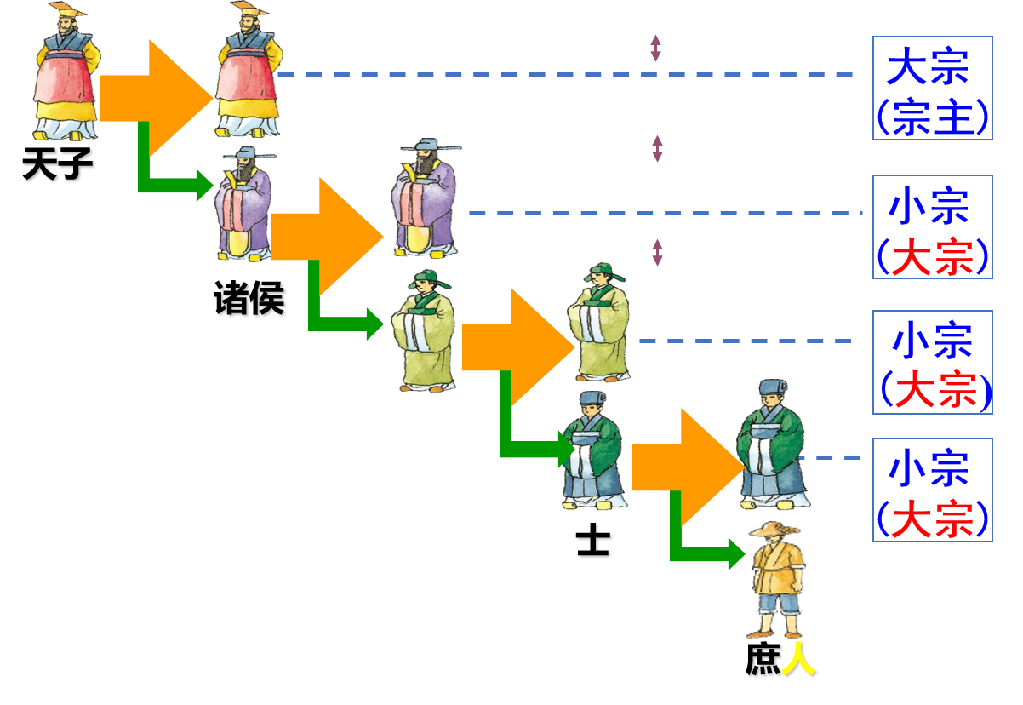
一、先秦时的政治制度
3、周 —— 分封制、宗法制、礼乐制
（2）宗法制
概念：
以父系血缘关系的亲疏来维系政治等级、巩固国家统治，是一种权力继承制度。
嫡长子继承制
核心：
立嫡以长不以贤，立子以贵不以长。
——《春秋公羊传·隐公元年》
影响：A.有利于解决统治阶级在权力和财产分配方面的矛盾和冲突，利于统治集团的稳定和团结;
B.保证各级贵族在政治上的特权和垄断地位
C.家国同构，有利于疑聚宗族、社会稳定和民族凝聚力的增强。
特点：
①按照血缘关系亲疏来分配政治权利；
②将血缘同政治结合起来，是“家”和“国”的统一。
家国同构："家"是小"国"，"国"是大"家"。"家国同构"体现了血缘关系与政治关系的融洽，是一种借助血缘人伦关系来治理国家的政治模式。
Notes:
从周天子到诸侯、大夫、士，都是按照宗法制的原则解决接班人和土地的再分配问题。
用血缘关系解决继承问题，就形成了贵族政治。非贵族阶层没有获取权位和改变社会地位的机会。（各级贵族的嫡长子是第一合法继承人）
周幽王烽火戏诸侯的故事……
宗法分封只确保嫡长子的权益，庶子逐渐被推向社会下层，大夫以下的后裔最难保持贵族地位。儿子多了，世代繁衍，总有些儿孙得不到封地，沦为属下的平民也在所难免。但既是沦为平民，也是一个家族的成员。这样就形成了西周社会的家族特征（以家族为经，以家族为纬）

Slide 11
宗法制对后世的深远影响
1．封建政治：
影响了封建社会中皇位继承的嫡长子制原则；影响了古代对列祖列宗的崇拜；形成了“家国同治”的统治理念等。
影响了后世的百家姓丛书、家族家谱修订、宗祠家庙建立；影响了民间的尊宗敬祖、认祖归宗、渴望亲情的传统观念，祭祖扫墓等社会风俗。
2．社会习俗：
3．思想观念：
宗法观念使中国传统文化形成了严格的伦理范式，“忠”“孝”观念深入民心；宗法观念造就了重视家庭建设、尊老爱幼、夫妻相敬、兄弟相亲、和睦相处等社会公德；促使中华民族形成了“国”与“家”不可分的意识，直接造就了一批批忠孝之士；
宗法制本身倡导的“道德专制”“男女不平等”“等级观念”等思想，直接导致了后世的男尊女卑、等级贵贱、过分强调家庭本位、任人唯亲等现象，成为扼杀人性、民族进步和发展的瓶颈；宗法意识使“国人”形成了“非我族类，其心必异”的盲目排外心理。

Slide 12
思考：西周是统一局面下实行地方分权，诸侯掌握着地方的军事和财政，但至少200年还没有一个诸侯搞分裂。这是为什么？
1、周初分封时王室强大是原因之一。
2、宗法制与分封制相结合，形成文化认同、天下共主的社会政治秩序。
3、礼乐制度。
Notes:
分封制——天下归周
宗法制——天下归宗
礼乐制——天下归心

Slide 13
商周——原始民主传统
◉厉王虐，国人谤王。——《国语·周语》
◉防民之口，甚于防川。——《国语·周语上》
天生民而立之君，使司牧之，勿使失性。有君而为之贰，使师保之，勿使过度。是故天子有公，诸侯有卿……以相辅佐也。善则赏之，过则匡之，患则救之，失则革之。
——《左传·襄公十四年》
上述材料体现了商周原始民主传统的哪些特点？
（1）君主的权利不是绝对的，原始民主遗存对君主的权利有制约作用。
（2）国家遇到重大问题时，君主要征求自由民“国民”的意见。
（3）国人也可以通过舆论干预朝政。
（4）原始民主遗存在春秋各国政治中仍然有一定影响。
国君需爱民如子，有人辅佐以避免专权，骄纵之君只会受百姓驱逐。
Notes:
体现了民本思想

Slide 14
自主探究一：先秦的政治制度有何特点？
1、以血缘关系为纽带，等级森严。
2、神权与王权相结合，迷信色彩浓厚。
3、最高统治者尚未实现权力的高度集中。
4、君主的权力不是绝对的，原始民主遗存对君主的权力有制约作用。
Notes:
中国早期政治制度的特点主要体现在西周政治制度上。现有的文献和考古资料，还不足以使我们准确地描述夏朝的制度。

Slide 15

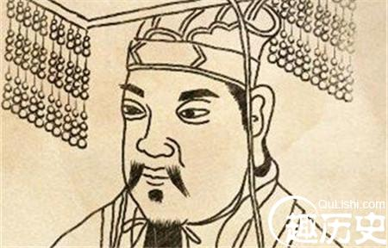
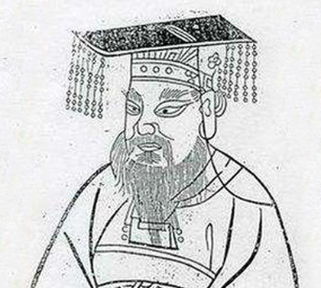
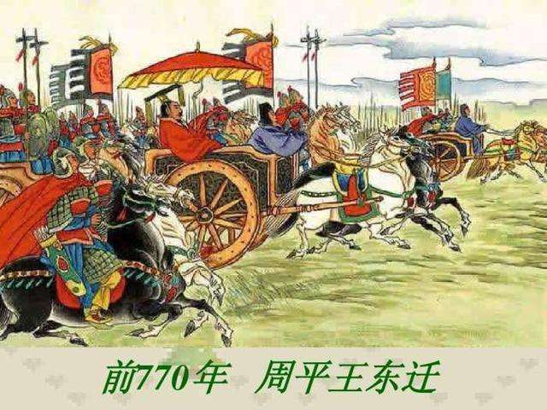
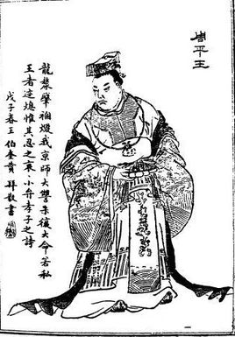
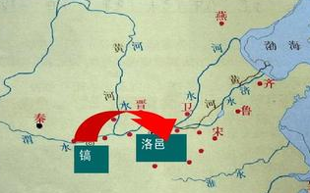
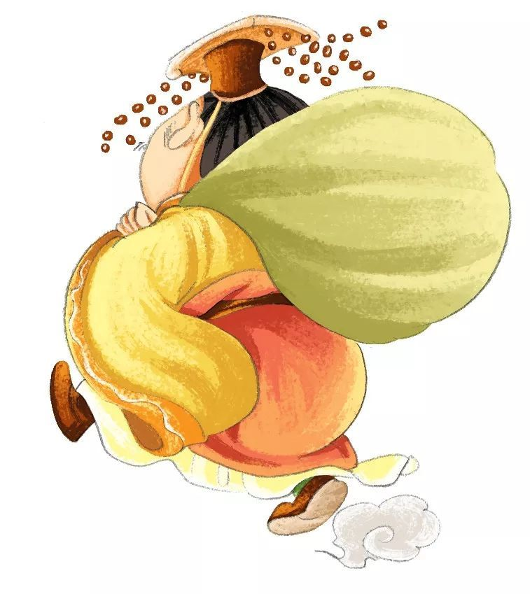
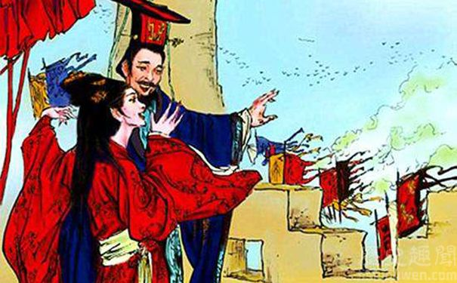
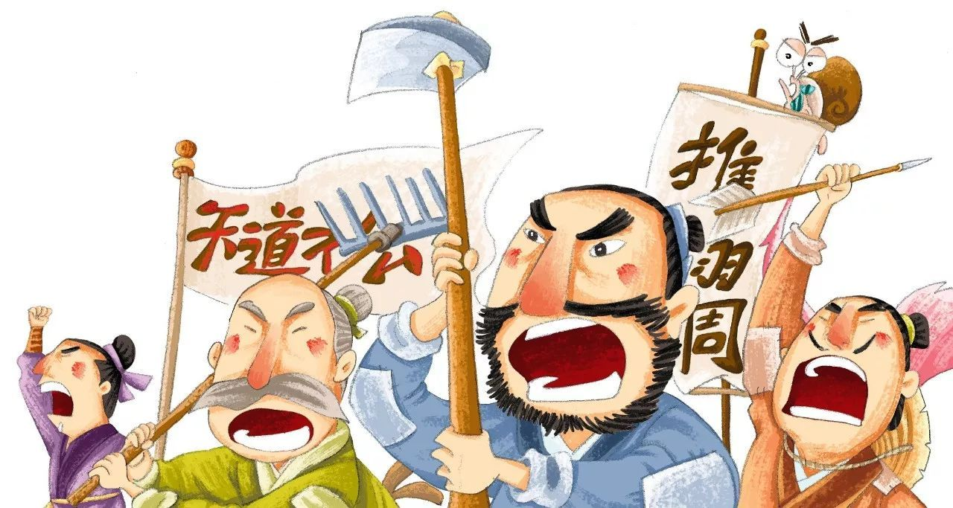
周平王
周厉王
西周第十任帝王
姬胡在位37年
周幽王
西周第十二任帝王
姬宫湦在位11年
史上第一位被赶
出国都的国王
烽火戏诸侯
公元前771年
西周王朝被
犬戎族所灭
洛邑
镐京
前841年国人暴动
前770年周平王东迁洛邑，史称东周

Slide 16
一、先秦时的政治制度
4、春秋战国时期的政治制度
原始社会
夏朝
商朝
西周
点击添加文本
前2070 前1600 前1046 前770
政治
禅让制
王位世袭制
内外服制
分封制
宗法制
礼乐制
点击添加文本
东 周
西周
春 秋
战 国
前1046
前770
点击添加文本
前221
社会经济发展
周王室衰微
前476
政治
变法革新，君主权力加强
诸侯争霸
分封制\宗法制逐步瓦解
官僚制 郡县制逐渐建立
春秋战国时期，中国完成了社会的转型。血缘社会转向了地缘社会，封建诸侯、贵族分权转向了专制独裁、皇帝集权，血缘宗法制度崩溃，地缘郡县政治确立，最后形成中央集权制度。 ——辛田《春秋战国时期社会转型研究》
点击添加文本

Slide 17
探究：西周的分封制瓦解的原因及对后世的影响？
发展情况:
分封制到春秋战国时期瓦解，让郡县制所取代，但汉初刘邦曾一度又实行过分封制，到汉武时期通过推恩令解决王国问题。
瓦解原因:
①根本原因是春秋战国时期铁器牛耕出现，促进生产力发展，小农经济
形成，井田制瓦解，建立在井田制基础上的分封制也随之而瓦解。
②周王室衰微，诸候国相对独立且力量日益强大，难以驾驭。
（表现：如楚王问鼎：诸侯争霸;礼乐征伐自诸侯出）
对后世影响:
①影响中国封建社会中皇族以血缘关系为核心的分封。
②中国姓氏的起源中，有很多是源于西周的封国，如宋、鲁、郑、陈等。
③中国的地名简称很多源于西周时期的诸侯国国名，如山东省简称鲁、
山西省简称晋等。

Slide 18
概念：君主专制中央集权制度
君主专制（专制主义）
中央集权
与民主政体相对立。
主要特征是皇帝个人的专断独裁，集国家最高权力于一身，从决策到行使军政财政大权都具有独断性和随意性。
是相对于地方分权而言的。
主要特征是地方政府在政治、经济、军事方面没有独立性，必须严格服从中央政府的命令，一切受制于中央。
（主要矛盾：皇权vs相权）
（主要矛盾：中央vs地方）
秦 朝
君主专制中央集权制度的确立形成
从汉到元
君主专制中央集权制度的发展完善
明 清
君主专制中央集权制度的顶峰及衰落

Slide 19
二、秦朝的政治制度
——皇帝制、三公九卿制、郡县制、文书制度
1、核心：皇帝制度
★材料反映出皇帝制度有什么特点？
“天下之事无大小皆决于上”——《史记·秦始皇本纪》
皇权至上——
皇帝拥有至高无上的权威，总揽全国的一切军政大权
“天子独以印称玺”“命为制，令为诏，天子自称曰‘朕’”。
——《史记·秦始皇本纪》
皇帝独尊——
皇帝有一系列专用称号
“制曰：‘朕为始皇帝。后世以计数，二世三世至于万世，传之无穷。’”
——《史记·秦始皇本纪》
皇位世袭——
“家天下”的皇位继承制是君主权力集中的另一体现

Slide 20
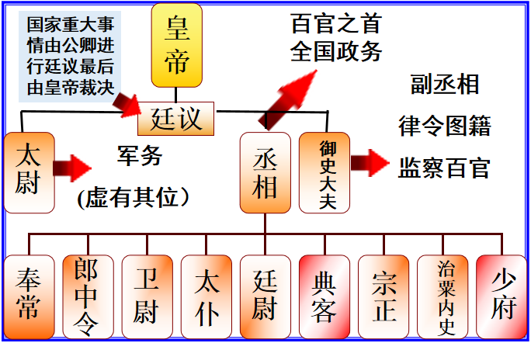
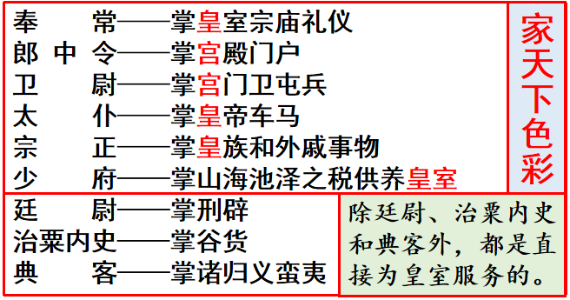
二、秦朝的政治制度 ——皇帝制、三公九卿制、郡县制、文书制度
2、中央官制：三公九卿制
特 点：
参政方式：
以皇权为中心，分工牵制,国与家同治，充分体现出“家天下”的特点。
三公九卿以“廷议”的方式讨论国家军政要务，供皇帝裁决。
“廷议”可集思广益，减少决策失误，但最终决定权仍在皇帝手中。
Notes:
但朝议没有制度化，不能阻止皇帝的恣意妄为。秦朝时制度形成的初始阶段，没有任何制衡皇权的机制，这是产生秦始皇暴政的原因

Slide 21
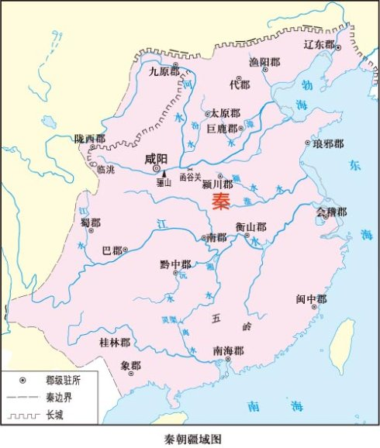
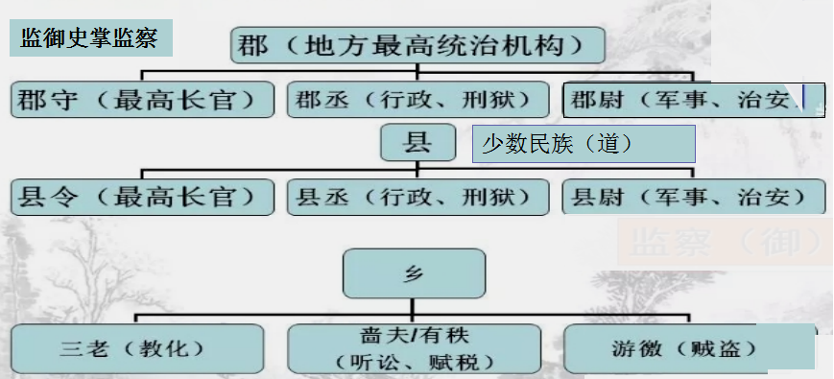
二、秦朝的政治制度 ——皇帝制、三公九卿制、郡县制、文书制度
3、地方制度：郡县制
Notes:
中华文明是唯一没有中断过的文明，原因之一在于政治制度从秦朝开始就搭建了保证国家整体性的基本结构。从罗马帝国到奥斯曼帝国，都没有如此精密的制度设计。学术界有中华文明早熟的说法。（但也造成近代社会转型的步履维艰）

Slide 22
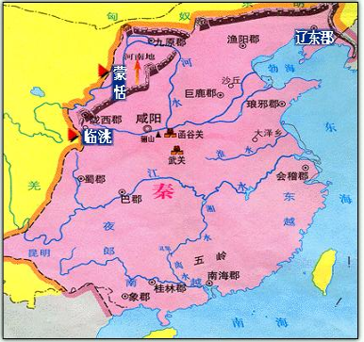
重点探究：分封制与郡县制的异同？
名称 |  | 分封制 | 郡县制
相同
不同 | 划分标准
 | 地方权力
 | 与中央关系
 | 政治特点
都是中国古代重要的地方行政制度；
目的都为了巩固统治阶级的统治；
结果都对当时维护统治、国家统一发挥积极作用；
血缘关系为基础
按地域关系划分
诸侯世袭，并拥有封地，权力较大
郡县的官吏由皇帝任免调任，官吏只有俸禄，无封地。权力较小。
诸侯具有一定的独立性，易形成地方割据
地方服从中央；
有利于加强中央集权，和维护国家统一。
三个变化：
①从贵族体制到官僚体制；
②从世袭到任命；
③从地方分权到中央集权
贵族政治
官僚政治
Notes:
贵族政治：政治权力都掌握在世袭贵族手里。
官僚制度是君主专制、中央集权的衍生物，是保证皇权至上的基本制度。

Slide 23
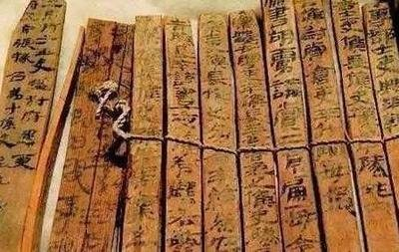
二、秦朝的政治制度 ——皇帝制、三公九卿制、郡县制、文书制度
4、文书行政
A、各级官僚机构以文书行政。
B、建立了以邮驿为中心的文书传递系统。
C、秦朝文书十分繁密，秦始皇日夜都要批阅大量文书。
★材料反映秦朝文书制度有哪些影响？
有事请殹（也），必以书，毋口请，毋（羁）请。
——《睡虎地秦墓竹简·内史杂》
睡虎地秦墓竹简
行命书及书署急者，辄行之；不急者，日觱（毕），勿敢留。留者以律论之。
—《睡虎地秦墓竹简·行书律》
“萧何入秦，收拾文书（国家档案文献），汉所以能制九州者，文书之力也。” ——东汉王充在《论衡》
国家公务注重文案书写，说明文书是行政的基石；
保障皇帝和中央的政令能够传送到全国各地，提高行政效率，加强专制主义中央集权制；
为汉承秦制提供条件，具有较高史料价值。
Notes:
在秦朝的国家治理中，文书发挥着重要的作用。
传送命书及标明急字的文书,应当立即传送,不急的,当天送完,不准搁压。搁压的依法论处。

Slide 24
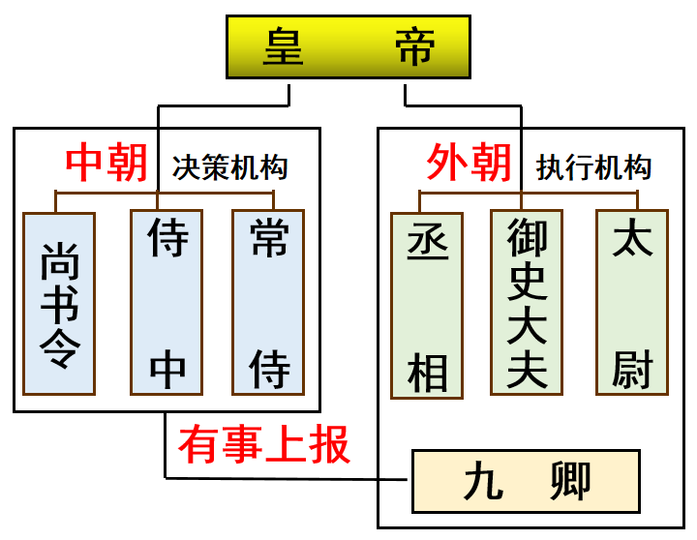
三、两汉至明清时期政治制度的演变
（一）君主专制的发展演变
1、两汉
西汉：中外朝制度
中朝，内朝也。大司马、左右前后将军、侍中、常侍、散骑、诸吏为中朝。丞相以下至六百石为外朝。
——《汉书·刘辅传》
中外朝制度的设立，加强了皇权，削弱了相权。
Notes:
汉初，丞相集决策、行政、司法大权于一身，位高权重。（丞相进见，皇帝要起座；丞相生病，皇帝要亲临问候；皇帝的诏令，丞相以为不妥的，可以据理力争。）
汉武帝时，为了加强皇权，建立了中外朝制度。他在位54年，用相13位，除了4人在任上正常死亡外，其余的要么免职、畏罪自杀、下狱处死（公孙策被任命为丞相时嚎啕大哭）

Slide 25
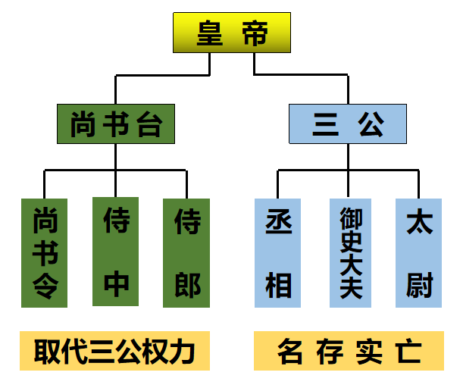
三、两汉至明清时期政治制度的演变
（一）君主专制的发展演变
1、两汉
东汉：尚书台
光武皇帝愠数世之失权,忿强臣之窃命,矫枉过直,政不任下,虽置三公,事归台阁。自此以来，三公之职，备员而已。——《后汉书》
东汉时期，刘秀将尚书台确立为新的行政中枢，三公权力受到削弱。

Slide 26
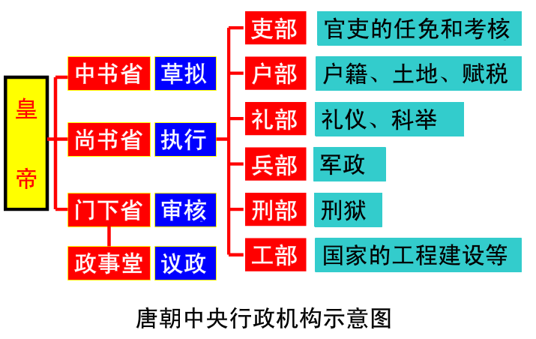
三、两汉至明清时期政治制度的演变
（一）君主专制的发展演变
凡有政事，先由中书取旨撰拟诏敕，付门下审覆，再下尚书施行；步骤精密……惟是事权分立，往往发生流弊，尤以中书门下两省，或论难往来，各逞意气。太宗深察其弊，乃令三省长官合署办公，是谓政事堂，此实唐代宰相制度之一进步也。
——严耕望《唐代文化约论》
2、隋唐
三省六部制
程序性分割
影响
①相权三分、彼此牵制，削弱相权，加强皇权；
②三省六部制分工明确，利于提高工作效率；
③一定程度上节制君权，减少决策失误；
④是中国政治制度的重大变革，反映了专制主义
中央集权制度成熟与完善，为后世所沿袭。
特点：
体系完整、职责分明、相互牵制
Notes:
唐代的六部管的都是国家事务，将皇帝的家事与国家政事分开，是中央集权制度发展中的进步。
三省长官共为宰相，形成宰相群体，与皇帝一起在政事堂讨论国家大事，并作出决定。一般情况下，皇帝不能越过三省直接发布“最高指示”。皇帝下达的诏令，原则上必须经宰相通过，加盖“中书门下之印”方能生效。有一则典故：
唐太宗签署了征兵18岁以下体壮者的敕书，但魏征就是不肯签署，结果把这是闹黄了。魏征当时是门下省正五品的给事中，门下省还有一把手、二把手呢，他不过是个“司级干部”，居然有权阻止最高指示的下达。这是制度赋予魏征的权力，说明门下省处于三省制的核心地位，也说明皇帝的决策在三省运行机制之中。三省机关参与最高决策的程序已经制度化，这是朝议的发展，也是官僚政治成熟的表现。
因此，如果仅从分割相权解释三省制，就会掩盖政治制度的进步，将贞观之治局面的出现完全归结为李世民的宽容大度和善于纳谏）

Slide 27
课堂训练
（2020浙江卷）唐朝自太宗时起,有了以他官为宰相的记载。一些官员以“参议朝政”“参知政事”等名号预宰相事;一些元老重臣则以“平章事”或“同三品”等名号参与决策。唐代的宰相是一个集体，宰相议政办公的地方就是政事堂。政事堂的设立,反映了( )
A.相权有所分散 B.官僚政治趋向贵族化
C.“外朝”参议要政 D.政治决策走向透明开放
点击添加文本
A
点击添加文本
唐代“中书门下”不仅继续拥有原来政事堂的决策的功能和权力，而且由于五房等办事机构的设立，“中书门下”还拥有了行政权力。因此，政事堂改中书门下后，中书门下掌握了从决策到执行的全部权力。这表明唐代（ ）
A.君主专制政体逐渐强化 B.决策权与行政权分离
C.中枢机构运作方式异化 D.政府行政效率提升
点击添加文本
C
点击添加文本
Notes:
三省制到开元年间演变为中书门下制。三省机构依然存在，但尚书省的职权弱化，逐渐退出决策系统

Slide 28
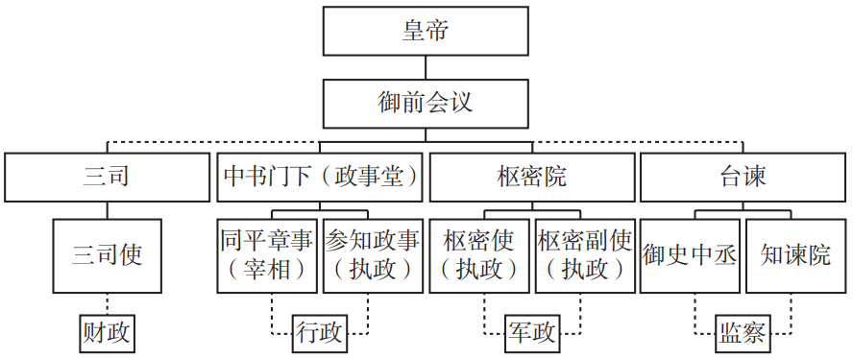
三、两汉至明清时期政治制度的演变
（宋太祖）设立参知政事，使政务由宰相、参知政事等，一起讨论，最后由皇帝亲自裁决……还设立枢密院掌管军政，其长官地位与宰相相等。另外，还把财政大权从宰相掌管中分离出来由 “三司”担任。其地位和宰相不相上下。至此，唐代所谓“总领一切事务”的宰相的权力完全被分割，君主独裁体制正式形成。
（一）君主专制的发展演变
3、宋朝
二府三司制
★根据图示和所学知识思考宋代二府三司制有哪些特点？
多设机构，分化事权，相权再度被削弱，皇权再次加强。
职能性分割（多设机构，分化事权）
Notes:
唐初确立三省制以后，由于三省事权分立，往往产生弊端，尤其是掌握出令权的中书省和掌握政令审核的门下省不时因政见不同而互相扯皮、推委搪塞。有鉴于此，唐太宗遂决定三省长官合署办公，其办公地点称为政事堂。后来改称中书门下，成为宰相府。三省机构依然存在，但尚书省的职权弱化，逐渐退出决策系统。
五代十国的政权在三省六部之外另设枢密院掌管军事，到宋朝，枢密院（西府）与中枢把持文、武二柄，号为二府。
制约君主专制的力量来自文官政治。御史台和谏院合称“台谏”，是中央最主要的监察机构，台谏官直接参与决策，既牵制宰相、又约束皇帝。“共治”和“不杀”，鼓励了文官参与政治的积极性。文官也以天下为己任，议政无所顾忌、直言不讳，为历代少见。因此，宋代基本没有出现外戚干政、宦官专权的现象。（包拯曾两次带头组织台谏官集体上书，组织宋仁宗提拔才能平庸的外戚。仁宗说“包拯的唾沫星子都溅到我的脸上来了”，最后也不得不取消原来的任命。所以，尽管在制度和理论上，皇帝与最高统治权，但君臣“共定国是”已经成为双方认可的原则）
但是历史还有另外一面，台谏官的去留由皇帝亲自决定，宋高宗将台谏官换成秦桧hui一党，对岳飞莫须有的罪名杀害。好制度还要遇到好皇帝，皇帝破坏制度，谁也没有办法。

Slide 29

课堂训练
“中书不与知兵，增兵多少不知也；枢密院要兵则添，财用有无不知也；……三司但知支办衣粮，日日增添，不敢论列，谓兵非职事也。”据此可知，北宋前期的中枢机制( )
A．以文制武军政对立 B．三省并立相权削弱
C．机构重叠官员冗滥 D．分权过度缺乏协作
点击添加文本
D
点击添加文本
唐初，由三省执掌国家政务，三省分别负责起草、审议、执行政令。之后，中书和门下两省合署办公。宋朝时期，门下和尚书两省实际上逐渐被废止。这种变化反映了（ ）
A．政治体制受到现实需要的制约 B．君主专制呈现明显弱化趋势
C．唐宋时期的中央集权大大削弱 D．行政效率提高相权得到加强
点击添加文本
点击添加文本

Slide 30
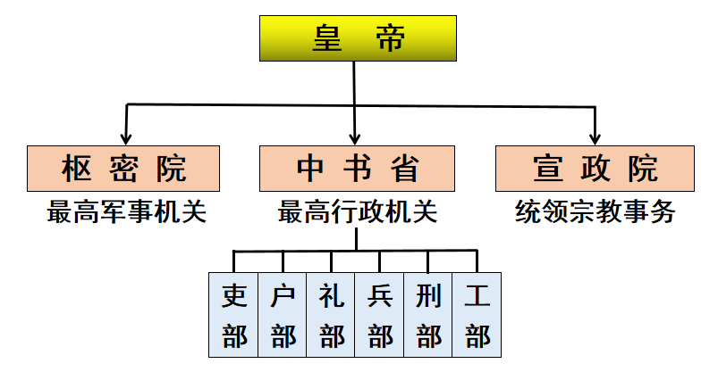
三、两汉至明清时期政治制度的演变
（一）君主专制的发展演变
4、元朝
一省制（一省两院）
元朝实行一省制原因何在？有何弊端？
①元朝统治面积空前扩大，事务繁杂，
蒙古贵族文化水平相对落后；
②为了更便捷、高效处理全国事务，改三省为一省。
弊端：
宰相权力过大，造成元中后期内乱频繁。（相权反弹 威胁皇权）
Notes:
御史台——监察
误区警示：
唐中书省：
中央决策机构之一，起草诏令
元中书省：
宰相机构，全国最高行政机构
原因：元朝统治面积空前扩大，事务繁杂，蒙古贵族文化水平相对落后。为了更便捷、高效处理全国事务，改三省为一省。元末，宰相权势越来越大，有时可以左右皇位继承。
从制度上看，元朝统治者接受汉文化较为迟缓。特别是家天下的嫡长子继承制就不被蒙古贵族认可。忽必烈去世后的30多年换了10个皇帝。皇位的传承既不看血缘次序，前任皇帝的遗命也不算数，贵族选君的传统又没有标准，因此，政变、弑君一再上演。
虽然忽必烈在位前期倚靠中原汉族士大夫的谋划和帮助，对落后的蒙古旧制进行了一系列改革，缓和了蒙古贵族入主中原后所造成了倒退与破坏，汉族地区高度发达的社会经济与文化也得以大体延续。但本土文化的贫乏使蒙古贵族对儒家学说很难理解，所用汉族官员、儒士很少（元朝的统治具有浓厚的民族歧视、民族压迫色彩。蒙古人、色目人、汉人与南人在政治法律上皆处于不平等的地位）。元朝宫廷始终用蒙古语，皇帝的汉语水平还离不开翻译。元朝的政治制度从整体上看，较少继承和创新。

Slide 31
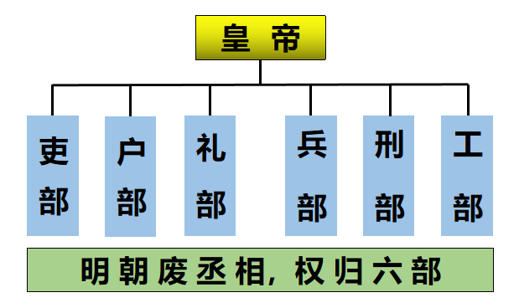
三、两汉至明清时期政治制度的演变
（一）君主专制的发展演变
5、明朝
自古三公论道，六卿分职，并不曾设立丞相。自秦始设置丞相，不旋踵而亡。汉、唐、宋因袭此制，其间虽有 贤相，但也多有专权乱政之人。今我朝罢除丞相，设立五府六部、都察院、通政司、大理寺等衙门，分理天下庶务，事皆朝廷总之。
——明太祖《皇明祖训》
（1）明太祖：撤中书省，废丞相
★明太祖为加强皇权采取什么措施？
洪武十三年（1380年），明太祖废除中书省和丞相， 亲理政务，绵延1000多年的丞相制度终结。
Notes:
原因：
①历史原因：前朝丞相权势过重的教训。
②现实原因：废行省设三司，相权扩大。
③直接原因：丞相胡惟庸专权擅政。
④根本原因：相权过大，威胁皇权。

Slide 32
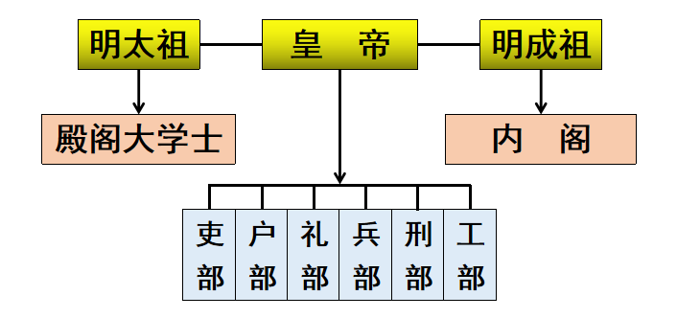
三、两汉至明清时期政治制度的演变
（一）君主专制的发展演变
5、明朝
洪武十五年……设置殿阁学士……大学士皆正五品官，使侍左右备顾问，并不参预机务。
明成祖朱棣即位以后，则特简解缙、胡广、杨荣等七人，入值文渊阁，得以参预机务，称为内阁学士……内阁之名及阁臣参预机务自此始。
——《明清简史》
（2）明成祖：设内阁
废丞相后，明朝逐步建立起内阁制。内阁大学士协助皇帝处理大量政务，内阁逐渐成为事实上的行政中枢。
明朝内阁形成示意图
Notes:
明太祖、明成祖都自己看奏章，自己批答，不假手他人。后来的皇帝或年幼、或厌政，经验和能力也不及祖辈，于是让内阁大学士代阅奏章、草拟处理意见，形成“票拟”权。（没有内阁辅助，国家机器无法正常运转。）

Slide 33
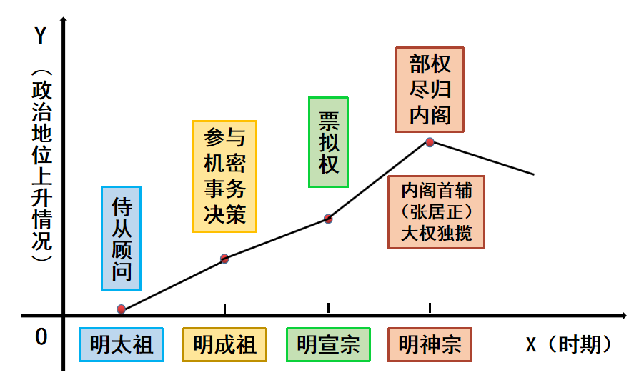
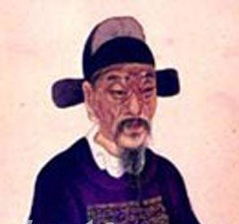
此后，内阁的地位日益提高……“至嘉靖以后，朝位班次，据列六部之上。”……特别是到张居正时，“部权尽归内阁，逡巡诸事如属吏。”
——《明清史概论》
我朝阁臣，只备论思顾问之职，原非宰相。中有一二权势稍重者，皆上窃君上之威灵，下侵六曹之职掌，终以贾祸。 ——《明神宗实录》
明万历、天启年间内阁首辅叶向高
明代内阁地位演变示意图
Notes:
张居正担任首辅时，大权尽归内阁，六部几乎变成内阁的下属机构。
内阁大学士排名有先后，资格老的、官阶高的通常也是最受皇帝信赖的，被尊为“首辅”，掌握着票拟权。所谓“票拟”，就是在奏章上附上一张小纸条，写上处理意见，供皇帝斟酌；皇帝看后把小纸条拿掉，用红笔写批示，叫“朱批”，也称“批红”（票拟的意见合理，批红也要照抄一遍，只有皇帝才能在文件上用红字）。
内阁毕竟不是法定的中央政府机构，制度规定的权力只限于票拟，如丞相那样直接指挥六部及全国政务是违法的。干坏事如严嵩，干好事如张居正，但最后皇帝给他们定的罪名都有“擅权”一条。制度的界限由皇帝掌握，信任你时，给你权位；翻脸时，举出废丞相的祖制，罪不容诛。而内阁首辅要扩张权力，也必须利用皇权，才能突破制度的限制，凌驾于六部之上。
明朝中央机构异化：宦官与特务统治
皇帝厌政就将批红之事全交给太监，这就为宦官专权提供了方便。宦官就有了参与政事的机会，而且是介入决策程序。明宪宗、明神宗都是长年不上朝、不见大臣的，宦官就成为皇帝与内阁、政府各部联系的枢纽。宦官专权乱正是皇帝造成的，也是皇帝授权的结果。（明代司礼监著名宦官王振、刘瑾、魏忠贤）
历史的有趣之处：朱元璋将“内官不得干预政事”8个字铸成铁牌，立于宫门内，并规定不许宦官读书识字，但结果也是他自己破坏了这个规定，多次派宦官出使、阅军。明成祖因得到京中宦官通风报信而取得靖难之役的胜利，对宦官更是信任有加，派郑和出海就是一例。
鉴于明朝宦官专权的教训，清朝取消内监“十三衙”，严禁太监干政。慈禧虽然重新李莲英，但李却一直小心翼翼。有清一代，没有再现宦官专权的场景。

Slide 34
重点探究： 内阁首辅与宰相的异同？
 | 比较项目 | 宰相制 | 内阁制
相同点
不同点 | 权力来源
 | 任免
 | 职权
 | 对君权影响
职责都是辅助皇帝处理全国政务
制度赋予、法定
皇帝个人信任、非法定
经皇帝与大臣商议
直接由皇帝决定
参与决策国家大事，
拥有一定的决定权
咨询机构，无决定权
一定程度上制约君权
不能制约君权

Slide 35
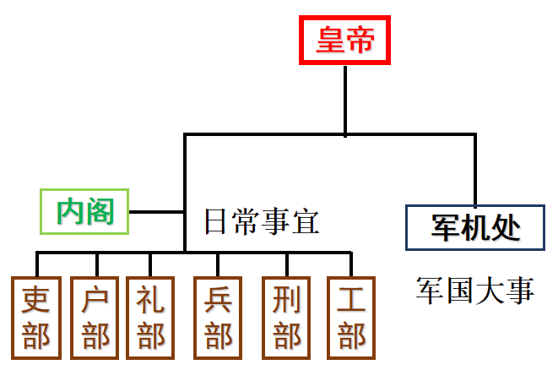
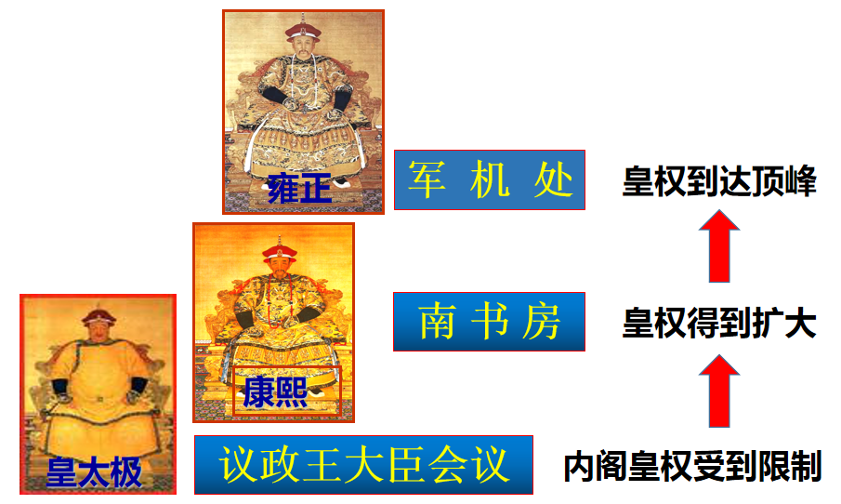
三、两汉至明清时期政治制度的演变
（一）君主专制的发展演变
6、清朝
机务及用兵皆军机大臣承者，天子无日不与（军机）大臣相见，无论宦夺（宦官）不得参，即承旨诸（军机大臣）亦只供缮撰，而不能稍有赞画于其间也。
——《清史稿·军机大臣年序表》
雍正：军机处
★军机处如何行使职能？
军机处的主要职权是撰拟谕旨，地位凌驾于内阁和六部之上；但它完全听命于皇帝，军国大事皆由皇帝做主；它也不是一个正式的权力机关，人员可以随时被撤换；而皇帝则可通过军机处完全控制全国的军政大权。所以说，军机处的设立是专制皇权高度发展的重要标志。
跪受笔录 上传下达 直接秉承皇帝旨意
★产生怎样的影响？
提高行政效率，标志君主专制达到顶峰。
Notes:
原因：直接：办理西北军务；
根本：加强君主专制。
军机大臣职能：辅助皇帝处理机要政务， 跪受笔录、承旨传达。
性质：掌管处理全国军政事务的中枢
特点：①简：机构简单、朝臣兼职 ②速：办事效率高③密：保密性好，外界干扰少
影响：①提高行政效率②军政大权进一步集中到皇帝手中，君主专制达到顶峰。

Slide 36
【知识归纳1】
君主专制的演变——中枢权力体系的演变
阶段 | 调整、演变情况 | 趋势
两汉
魏晋 隋唐
北宋
元朝
明朝
清朝
汉武帝时，重用侍从、秘书担任尚书令、侍中，形成中朝和外朝。
相权
不断
削弱直至废除
皇权
不断
加强
三省六部制形成、完善。
设中书门下,增设参知政事、三司使、枢密使分割相权，形成二府三司。
设中书省替代三省,为最高行政机关;中书省长官行使相权，位高权重。
废丞相，权分六部，设置内阁。
设置军机处，君主专制达到顶峰。

Slide 37
汉唐以来中枢权力体系的演变特点
01
皇权不断强化，相权不断削弱
宰相制度沿着相权的步步削弱，君权的逐渐强化这条主线发展演变。
02
内朝官向外朝官转化
内朝在牵制、架空外朝的同时，逐渐发展为制度化、合法化的外朝中央机构。
03
宰相职位的设置由实位转向虚位
由实位到虚位反映的是宰相权限及权威的下降，宰相不在专职是对相权的限制压缩。
04
宰相权力不断分化
宰相既实行分权，在同一机构中，往往设置几个宰相职位，又注重事权的相对集中，弥补分权效率低下的弊端。

Slide 38
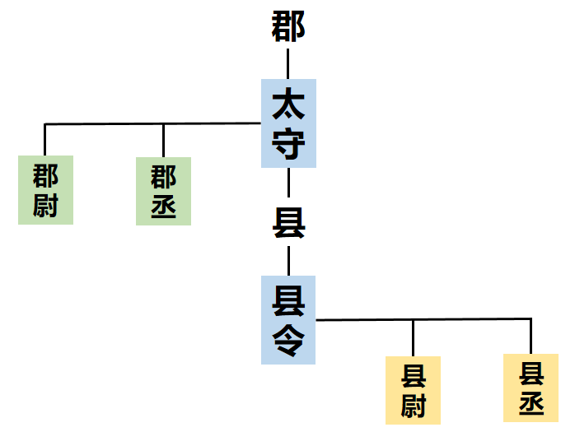
三、两汉至明清时期政治制度的演变
（二）中央集权发展演变（地方行政制度）
1、西汉
汉朝地方行政制度沿袭秦朝的郡、县二级制。郡设太守为一郡最高长官，其下设郡尉、郡丞分别协掌军事、行政。郡下设县，县设令或长，其下有县丞、县尉，分曹属吏。
汉朝郡、县职官示意图

Slide 39
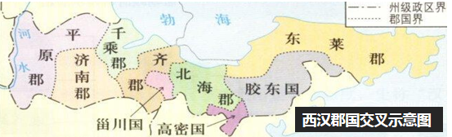
三、两汉至明清时期政治制度的演变
（二）中央集权发展演变（地方行政制度）
1、西汉
西汉初，在地方上实行郡县制同时，分封诸侯王国。
郡国并行制
七国之乱
“推恩令”
分十三州，设刺史

Slide 40
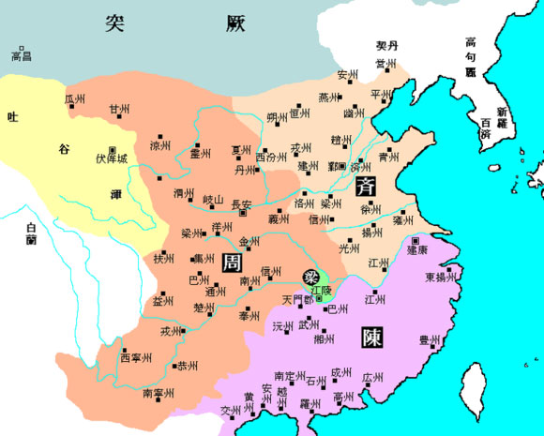
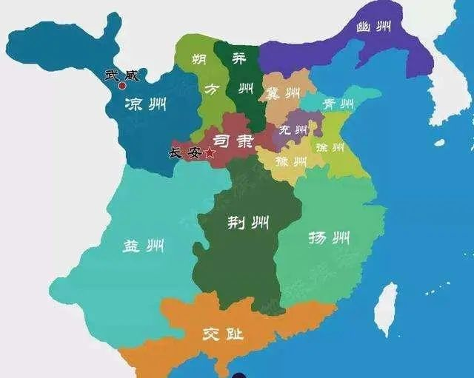
三、两汉至明清时期政治制度的演变
（二）中央集权发展演变（地方行政制度）
2、
东汉——魏晋南北朝
（1）地方机构：
（2）变化：
（3）问题：
州—郡—县
州成为地方一级行政机构
州刺史权力增强，内轻外重，干弱枝强，危及中央集权
汉代十三州示意图
南北朝时期地方制度示意图

Slide 41
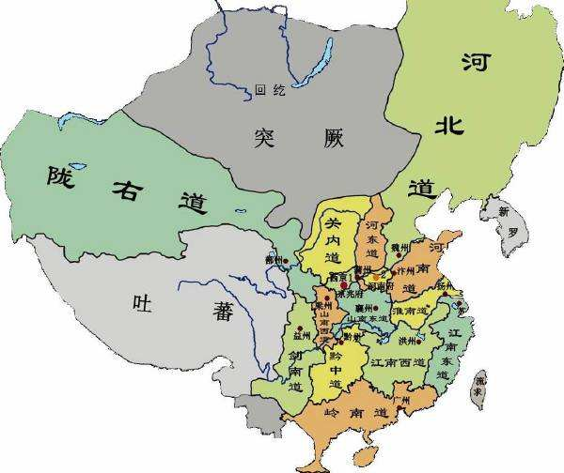
三、两汉至明清时期政治制度的演变
（二）中央集权发展演变（地方行政制度）
废郡，以州统县，实行州、县二级制
3、
隋朝
4、
唐朝
地方：
变化：
问题：
道—州—县
①设道为监察机构
②道由监察机构成为地方行政实体
③战略重地设节度使
节度使拥兵自重，形成藩镇割据。危及中央集权

Slide 42
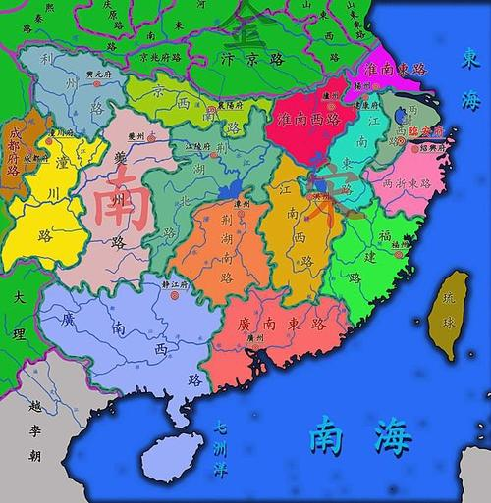
三、两汉至明清时期政治制度的演变
（二）中央集权发展演变（地方行政制度）
5、
宋朝
地方：
变化：
意义：
路—州—县
①设路监督州县各级官吏
②派文臣出任地方长官
③设诸路转运使统管地方财政
④地方精锐部队编入禁军
“强干弱枝”削弱地方实力，加强中央集权

Slide 43
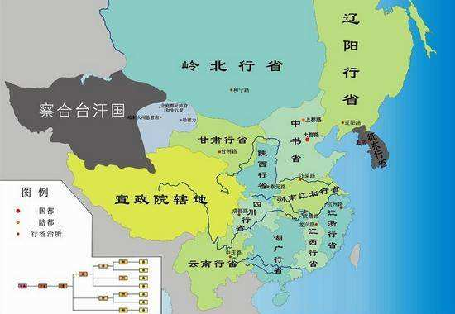
三、两汉至明清时期政治制度的演变
（二）中央集权发展演变（地方行政制度）
6、
元朝
地方：
变化：
影响：
省—路—府—州—县
行省演变为地方常设的最高一级行政机构
权力集中，提高了行政效率；
有利于加强中央集权，维护国家统一和稳定；
促进了边疆少数民族地区的发展；
省制开端，对后世影响深远
Notes:
(1)含义：当时中央的宰相机构是中书省，委派官员代表中书省处理地方事务，逐渐形成常设机构， 称为行中书省，简称行省。
(2)性质：既是地方最高行政机构，又是中央派出机构。
①辖区广阔
②权力大而不专，中央集权与地方分权相结合
③打破“山川形便”，采取 “犬牙交错”政区划分方式
(4)影响:①权力集中，提高了行政效率
②有利于加强中央集权、巩固多民族国家统一
③促进了边疆少数民族地区的发展
④是中国古代地方行政制度的重大变革，是中
国省制的开端

Slide 44
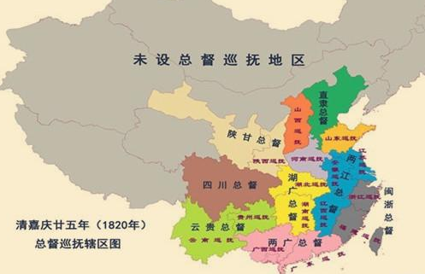
三、两汉至明清时期政治制度的演变
（二）中央集权发展演变（地方行政制度）
7、
明清
地方：
变化：
省—府—县
①明：废行省，设三司（布政使司、按察使司、都指挥使司分割行省权力），后向各省派出巡抚、巡按，逐渐总揽一省之权
②清：巡抚为一省长官，总督掌管一省或数省军政大权
清代督抚制度示意图
Notes:
清朝实行督抚制，18省均设巡抚一名（省长），每两省、三省设总督一名（直隶和四川地位重要，一省设一总督）。巡抚侧重民政，总督侧重军事，原则上巡抚受总督节制，但二者均有密折权，也是互相监督的关系。

Slide 45
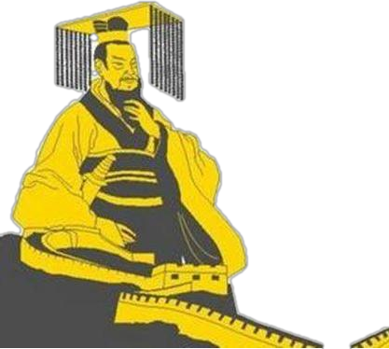
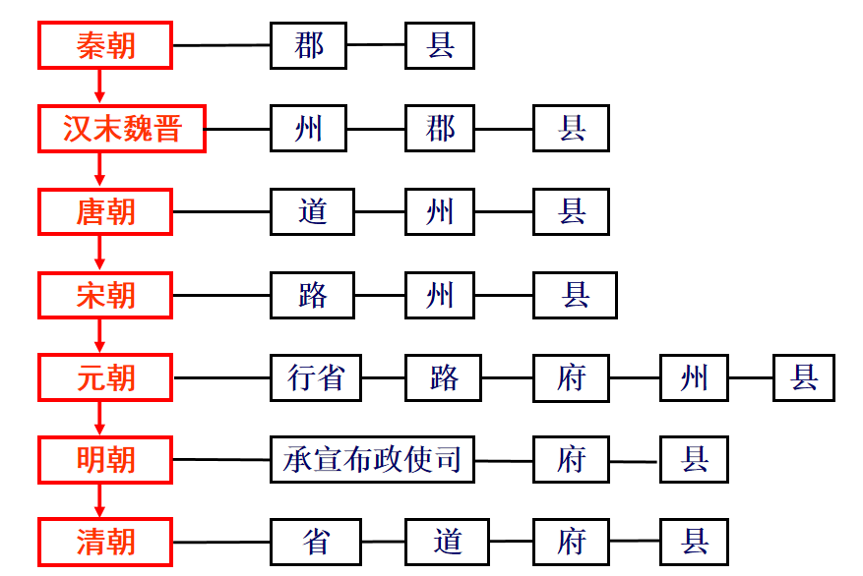
中国古代地方体制的演变

Slide 46
【知识归纳3】
中央集权的发展——地方行政制度的演变
阶 段 | 朝代 | 地方制度（措施） | 对中央集权影响
形成 | 秦 | 郡县制 | 加 强
巩 固 | 汉初 | 郡国并行 | 削 弱
 | 武帝 | 推恩令 | 加 强
完善 | 唐 | 节度使，发展为藩镇割据 | 削 弱
加 强 | 宋 | 收兵权建禁军；派文官设通判；掌控赋税 | 加强；但三冗； 积贫积弱
新 发 展 | 元 | 行省制,宣慰司,宣政院辖地 | 加强，重大变革， 省制开端
 | 明 | 废行省，设三司 | 加 强
 | 清 | 督抚制度 | 加 强
趋势：中央权力不断加强;
地方权力不断削弱

Slide 47
两汉至明清地方行政制度的演变特点
中国古代地方行政体制经历了从两级制到三级制再到四级制、五级制的演变，其中三级制占主体地位，层级的增加体现了中央集权的不断强化。
1
2
中国古代地方行政制度中最稳定的是县，它始终是中国古代地方行政区划中最基本和最低一级的行政单位，具有极强的稳定性。
3
在中国古代行政区划的演变中，地方最高一级行政区划单位的变化最大，同时最为频繁。
4
随着州、道、路等监察区转化为一级行政单位，原有的郡、州、道、路等一级行政单位的级别不断下降，沦为二级或者三级行政单位。
5
中国古代地方行政制度始终处于动态变化之中，随着社会的发展而不断演变，变革是绝对的，稳定是相对的。

Slide 48
本课小结
朝代 | 中央行政 | 地方治理
夏
商
西周
春秋战国
秦
西汉
东汉
隋
唐
两宋
元
明
清
世袭制
内外服制
分封制、宗法制、（礼乐制）、原始民主传统
郡县制、官僚制等封建政治制度开始诞生
中国古代政治制度梳理
皇帝制度、三公九卿制、文书
郡县制
中朝
郡国并行制 — 郡、县二级制 — 州、郡、县三级制
尚书台确立为新的行政中枢
州、县二级制
三省六部制
道、州、县三级制 — 节度使
二府三司制
路、州（府）、县三级制
中书省（一省制）
行省制
废宰相（洪武），设内阁（永乐）
省、府、县三级制
军机处（雍正）

Slide 49
课堂演练
1、公元前770年，秦襄公派兵护送周平王东迁，被封为诸侯，周平王把王室无力控制的岐山以西即犬戎控制的土地赐给秦国，至秦昭襄王时，犬戎的头号强国义渠终被秦国消灭。这则史实可以说明( )
A．分封制到了春秋战国易导致诸侯纷争 B．周对秦的分封巩固了周王室的统治
C．周对秦的分封有利于疆域的扩大 D．分封制在春秋战国时期已土崩瓦解
C
2、有学者认为：“刘邦做皇帝一事，不过是刘邦集团基于共天下的理念和历史——由这种理念和历史所规定的刘邦之皇权，是一种新型的相对性之有限皇权。汉初之政治结构，可以理解为宫廷皇权、诸侯王国和以丞相为中心的政府所形成的三权并立的政治结构。”该材料可以用来说明( )
A．黄老“无为而治”难以实施 B．郡国并行符合时势发展需求
C．社会动荡导致君权弱化 D．内外朝制度的出现弊多利少
B
Notes:
1、周天子把王室无力控制的岐山以西即犬戎控制的土地赐给秦国，同时分封秦国为诸侯，此后秦国在西部开疆拓土，成为西部强国，说明周对秦的分封有助于疆域的扩大，C项正确；春秋战国时期的诸侯纷争的根源是社会生产力的进步，排除A项；春秋战国时期，分封制导致了国家分裂，并没有巩固周王室的统治，排除B项；D项不符合史实，排除。
2、题干材料认为汉初基于“共天下的理念和历史”，从而形成“三权并立的政治结构”，最终形成“相对性之有限皇权”，说明作者认为“诸侯王国”的存在、郡县制度的实施都有其存在的必然性，故B项正确；A、C两项均与题干材料的信息及其内涵不符；题干材料说明内外朝制度的出现具有必然性，但无法证明该制度的利弊多少，排除D项。

Slide 50
3、殷商统治者认为其权力来自于至上的神一“帝”，因而受到“帝”的庇佑，这种“受命”是“恒常”“不易”的，为此商王尊鬼神而重祭祀。周公提出“天命不常”的思想，认为商因“不敬厥德”而亡，至上的神“天”应是有“德”的，“天佑有德”，因而主张“明德”“慎罚”。这种变化反映出西周( )
A.以德治国观念深入人心 B.民本思想取代天命观
C.王权与神权趋向于背离 D.治国理念更注重人事
D
4、唐玄宗初年，西北、北方地区各民族活动频繁，边地州府防务事重，朝廷组织军事行动也多跨地域，从内地和边地各州县抽调包括府兵在内的人力、物力。如何协调边地各州、府防务，统一军事管理，成为当务之急。节度使制就是在此形势下建立的。据此可知，节度使的设置( )
A.导致出现藩镇割据局面 B.适应了巩固边防的需要
C.旨在削弱地方军事权力 D.提高了地方的行政效率
B
Notes:
3、解析：根据材料并结合所学知识可知，殷商时期认为君权神授、“天命恒常”，这种“天命观”不能给政事以有效、正规的指导；西周时期统治者吸取灭亡的教训，认为“天命”是可以转移的，为此“天命”被赋予道德内涵，将“德”的概念引入统治阶级意识形态，实行德政才能顺应“天命”，这反映出天命观从殷商尊神转变为周人尊神但更重人事和修德，D项正确；材料反映了周公等部分统治者的思想，“深入人心”说法无法体现，排除A项；材料反映了民本思想和天命观的结合，而非背离，排除B项；先秦时期王权与神权是密切结合的，排除C项。故选D项。
4、解析：根据材料“如何协调边地各州、府防务，统一军事管理，成为当务之急，节度使制就是在此形势下建立的”说明节度使的设置是为了适应了巩固边防的需要，B项正确；材料体现的是节度使的设置是为了适应巩固边防的需要，没有体现削弱地方军事权力，且A项也不符合史实，排除A项；材料体现的是节度使的设置是为了适应巩固边防的需要，没有体现导致出现藩镇割据局面，也没有体现提高了地方的行政效率，排除CD两项。故选：B。

Slide 51
5、“宋初将地方政府恢复到州县两级，但同样陷入管理幅度太大的困难。为此，宋设置了高层政区—一路，但不设路一级的单一长官，把路虚化。路、州、县的官员由中央官员担任。”材料表明宋朝的创新是( )
A.地方行政由中央官员治理 B.强化高层政区监察权
C.地方行政由各地官员治理 D.采用多级制地方自理
A
6、元仿宋的“军”行政区划，置有军和安抚司，都在边境少数民族的区域内置设。军有直隶于行省的，也有归路统辖的；安抚司都直隶于路。这表明元代地方行政区划（ ）
A．沿袭了前代地方治理模式 B．具备了传承创新的特征
C．侧重于管理少数民族地区 D．促进了社会秩序的稳定
B
Notes:
5、解析：宋代在州县两级地方政府之上设置了高层政区（路）以后，由中央官员管理路、州、县三级地方事务，表明地方行政由中央官员治理，A项正确；路已虚化，且与州县一样是地方行政区，不是监察区，B项错误；“路、州、县的官员由中央官员担任”与地方行政由各地官员治理不符，C项错误；路、州、县的官员由中央官员担任是中央集权，不是地方自理，D项错误。

Slide 52
7、太初元年，汉武帝采纳臣僚建议，认为黄帝主土德，位居中央，“五行莫贵于土”，“五行莫贵于黄”，定汉以“土德”受命“以正月为岁首，而色上黄”。汉武帝此举意在（ ）
A．强化尊宗敬祖观念 B．宣扬天人感应思想
C．继承先代文化传统 D．彰显皇权正统地位
D
8、元代，行省长官也被称为丞相，以平章政事为其副官，下设左丞、右丞、参知政事等。丞相及平章政事由蒙古贵族担任。行省之下，设有路、州、县，其长官被称为“达鲁花赤”，亦由蒙古人充任。由此可见，元代设置行省（ ）
A．旨在维护蒙古贵族在全国统治 B．体现出“因俗而治”的特点
C．基本否定了前代地方行政制度 D．埋下了地方势力割据的隐患
A

Slide 53
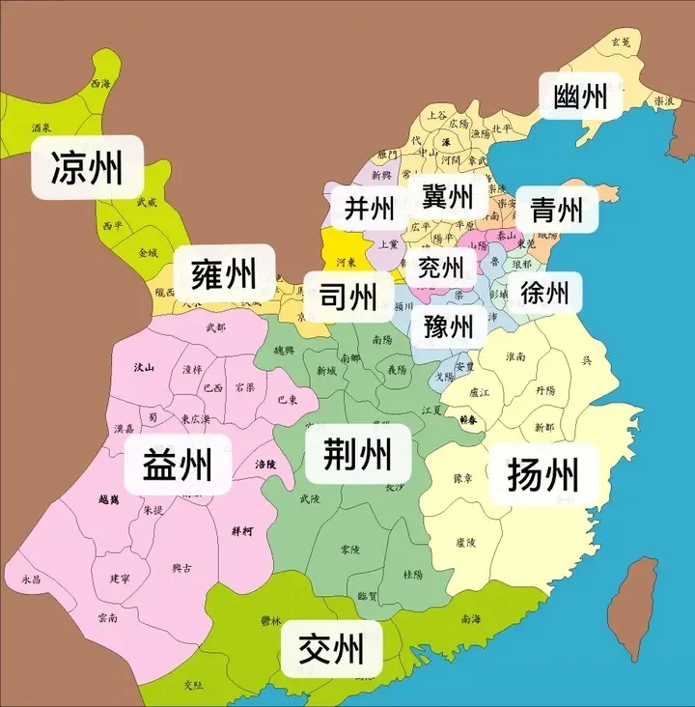
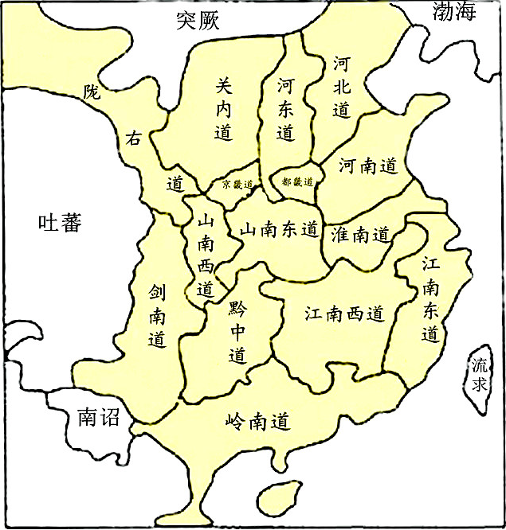
9、阅读材料，完成下列要求。
历史地图包含了政治、经济、文化等多种信息。
图1东汉十四州示意图
图2唐开元十五道示意图
比较图1、图2，提取两项有关汉唐间历史变迁的信息，并结合所学知识予说明。

Slide 54
示例一：信息：汉代的州集中于黄河中下游地区，唐代的道南北分布大体平衡。说明：汉唐间南方社会经济有了很大发展。
示例二：信息：汉代州名与唐代道名有很大不同。说明：唐代“道”的划分更注重山川地理形势。
示例三：信息：吐蕃、南诏不见于汉代。说明：从汉至唐边疆民族地区有所发展；与中原联系加深；密切中央王朝与边疆少数民族的关系；唐代少数民族政策效果明显；促进民族之间的经济文化交流；缓和民族矛盾。
示例四：信息：汉代交州与唐代岭南道所辖变化不大。说明：这一地区经济发展较为缓慢。

Slide 55
10、阅读材料，完成下列要求。
材料 从秦代到民国，中国历史上所发生的变化，概括起来不过只是一治一乱，统一分裂的循环往复而已。那么产生循环往复的根本原因是什么呢？古人用内外轻重之说来进行解释。……古人所追求的理想目标是轻重相维，也就是在中央集权的前提下使地方有适度的分权，但是要做到这一点并不容易。轻重相维是一种不稳定的平衡状态，一旦处置失当，就会失去平衡，不是向外重内轻滑坡，就是向内重外轻倾斜，因此历史总是循环不已，周而复始。当然每一个循环都不是简单的重复，而是吸取前代教训以后的提高。
——据周振鹤《中国地方行政制度史》
围绕“内外轻重之说”拟定一个论题，结合中国古代史相关知识，予以阐述。(要求：论题明确，持论有据，论证充分，表达清晰)

Slide 56
示例一：
论题：外重内轻或内重外轻是中国历史循环往复的原因。
阐述：“内”指的是中央政府或中央政权，“外”则是地方政府或地方分权。在中央集权削弱、地方分权偏重的时候，就被称为“外重内轻”，反之则为“内重外轻”。外重内轻可能引发割据分裂局面，促使统一王朝走向瓦解，这是汉、唐两代的教训。内重外轻虽无割据之忧，却使地方失去绥靖御侮能力，在内忧外患交加的情况下，就有导致亡国的危险，这是宋、明王朝的教训。综上所述，一部中国政治史就在外重内轻和内重外轻的两端往复摆动，从而出现循环往复的局面。

Slide 57
示例二：
论题：中国历史上内外轻重的转换，难以长期维持轻重相维状态。
阐述：秦汉两代基本上是轻重相维的时期，秦之速亡并非地方权力太重，而是因为苛政。所以，“时则有叛人，而无叛吏”。直到东汉末年才出现极端地方分权，引起军阀割据，造成三国鼎立局面。魏晋南北朝时期，一直处于轻重失序的周期，乱世从东汉末年算起整整延续了400年之久。隋唐前期又一次达到轻重大体相维的态势，但在吸取汉末以来教训之后，中央集权更加强化。为了平定安史之乱，唐代政府不得不把权力下移，唐后期又从治世转入乱世，部分方镇拥兵自立，形成割据，导致唐末分裂的局面再度出现。从唐中期到宋代重新统一，混乱的形势也贯穿了两个世纪。综上所述，新的王朝吸取前朝教训，寻求适宜的中央集权方式，但很难长期保持轻重相维状态。
Notes:
(“示例”只作评卷参考，不作为唯一标准答案)
[解析] 本题为开放性试题，答案言之成理即可。根据材料“古人所追求的理想目标是轻重相维，也就是在中央集权的前提下使地方有适度的分权”可知，材料的主旨强调的是古代中国中央和地方权力分配问题，因此关于论题可围绕此主旨展开。关于阐释可从汉到元中央集权发展的脉络角度进行作答，最后进行归纳总结。

